Slide 1


INDUCCIÓN GESTION HUMANA

Slide 2
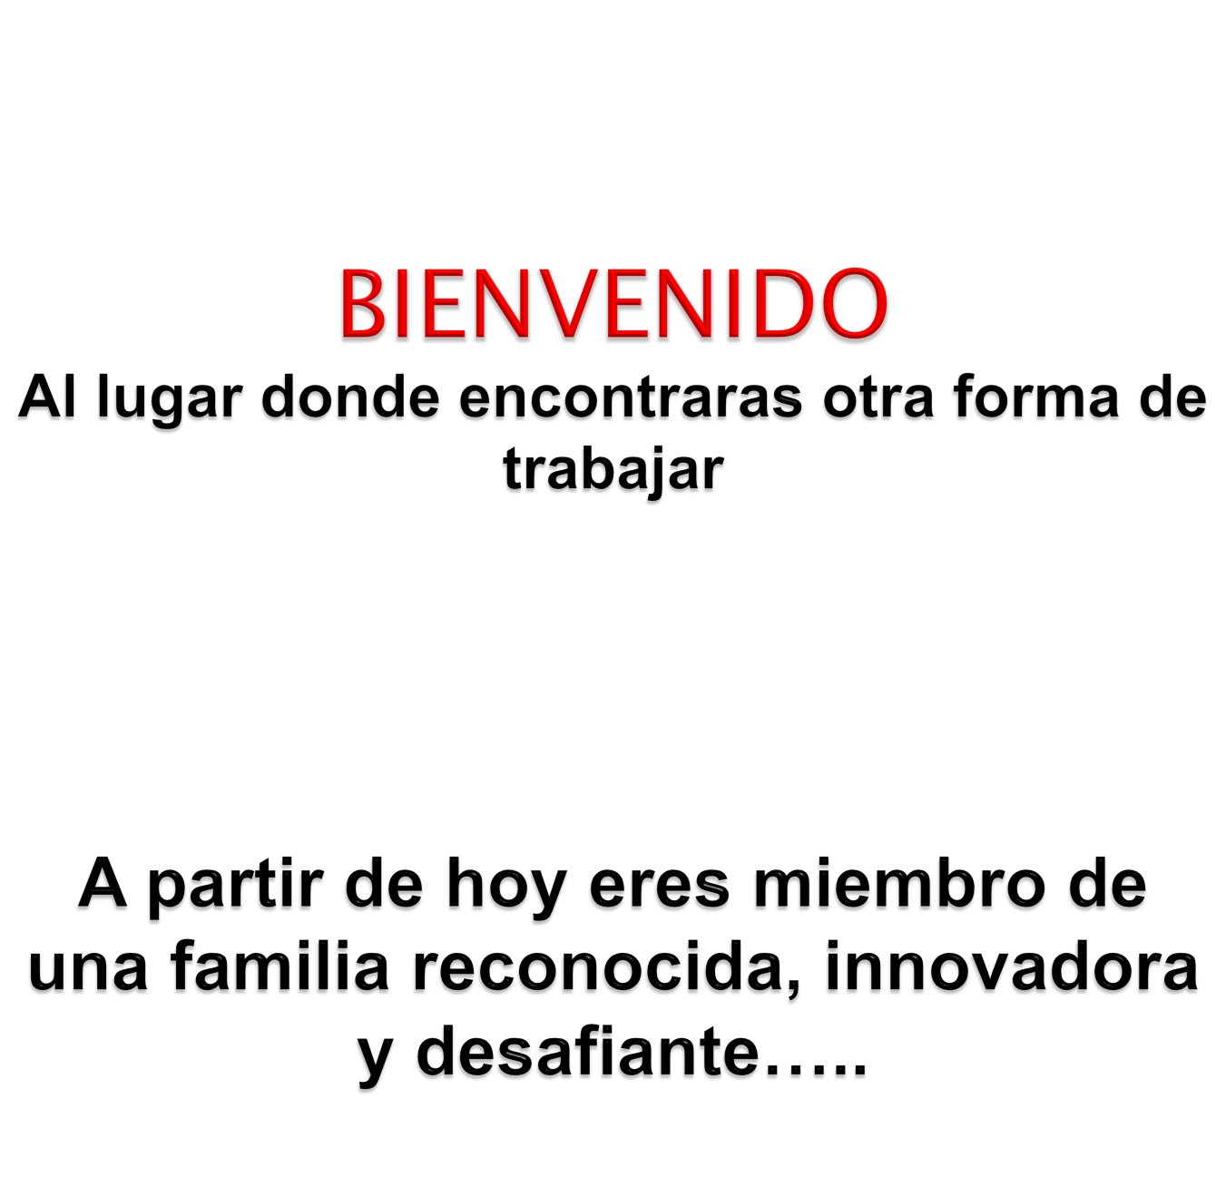



Slide 3

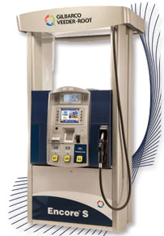

INSEPET SAS
Surge en 1995 como representante para Colombia de Gilbarco, empresa dedicada desde 1865 a la fabricación y comercialización de surtidores de combustible.
Años mas tarde ingresa la firma Veeder Root, líderes mundiales en sistema de monitoreo electrónico para estaciones de servicio.
Servicios que ofrecemos:
Remanufactura de equipos
Venta de equipos surtidores
Venta compresores
Servicio de pintura y acabados

Slide 4
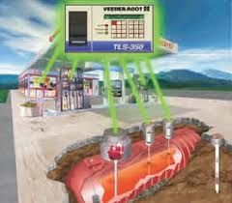
INSEPET SAS
SERVICIO TÉCNICO para cubrir los requerimientos del mercado en cuanto a asesoría técnica y servicios de post-venta y para prevenir anomalías que por uso, desgaste u otros aspectos pueden poner en riesgo el correcto funcionamiento de las EDS.
Servicios que ofrecemos:
Mantenimiento preventivo y correctivo de equipos.
Soporte técnico y venta de accesorios y repuestos
Servicio de aforo para tanques de combustible
Aforo y diálisis de tanques

Slide 5
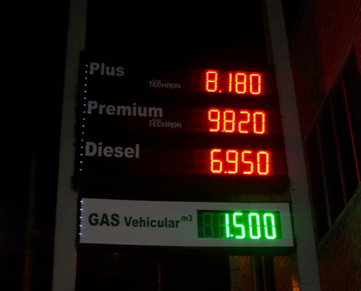
SISTEMAS INSEPET CIA LTDA
En el 1999 comenzamos a desarrollar software y equipos para el control automático de las EDS que respondieran a las exigencias del cliente y que pudieran modificarse y ponerse a la vanguardia a mínimos costos y eficaces resultados.
Servicios que ofrecemos:
Sistemas para control de ventas en estaciones de servicio.
Sistemas de publicidad y mercadeo en estaciones de servicio.
Impresión de tiquetes de venta en estaciones de servicio.
Centralización y Globalización de ventas.
Control de flotas de vehículos de forma automática
Fidelización de clientes.
Venta displays de precios.

Slide 6

MISIÓN
Brindar soluciones integrales, innovadoras y rentables para nuestros aliados estratégicos, con altos estándares de calidad, responsabilidad social y cuidado del medio ambiente.
VISIÓN
Al 2020 el GEI se consolidará como la compañía líder en soluciones tecnológicas con estandarización de procesos para el sector energético y de mercados alternativos, con el mejor personal calificado.

Slide 7

Trabajamos en la satisfacción oportuna de las necesidades y expectativas de los clientes, mediante el suministro y mantenimiento de equipos para manejo de hidrocarburos en las estaciones de servicio, con precios competitivos y con la participación de talento humano calificado y comprometido con el mejoramiento continuo de la organización”.

Slide 8




Responsabilidad: Asumimos todas las labores asignadas y cumplimos eficientemente los compromisos adquiridos, reconociendo positivamente las consecuencias de lo realizado.
Lealtad y compromiso: Cumplimos con los compromiso adquiridos aún frente a circunstancias cambiantes o adversas, disponiendo al máximo nuestras capacidades para sacar adelante todo aquello que se nos ha confiado, con la calidad que nos hace e identifica como Grupo Empresarial
Etica: Actuamos bajo principios y valores, buscando la coherencia entre pensar, sentir y actuar, generando la confianza en todos nuestros aliados estrategicos.

Slide 9




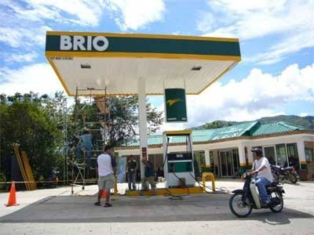
Gracias al apoyo de firmas como la Exxonmobil, Terpel, Chevron, Petrobras, Brío, Biomax, Distracom, Grupo Éxito, Petromil; entre otras, hemos consolidado INSEPET y SISTEMAS INSEPET

Slide 10

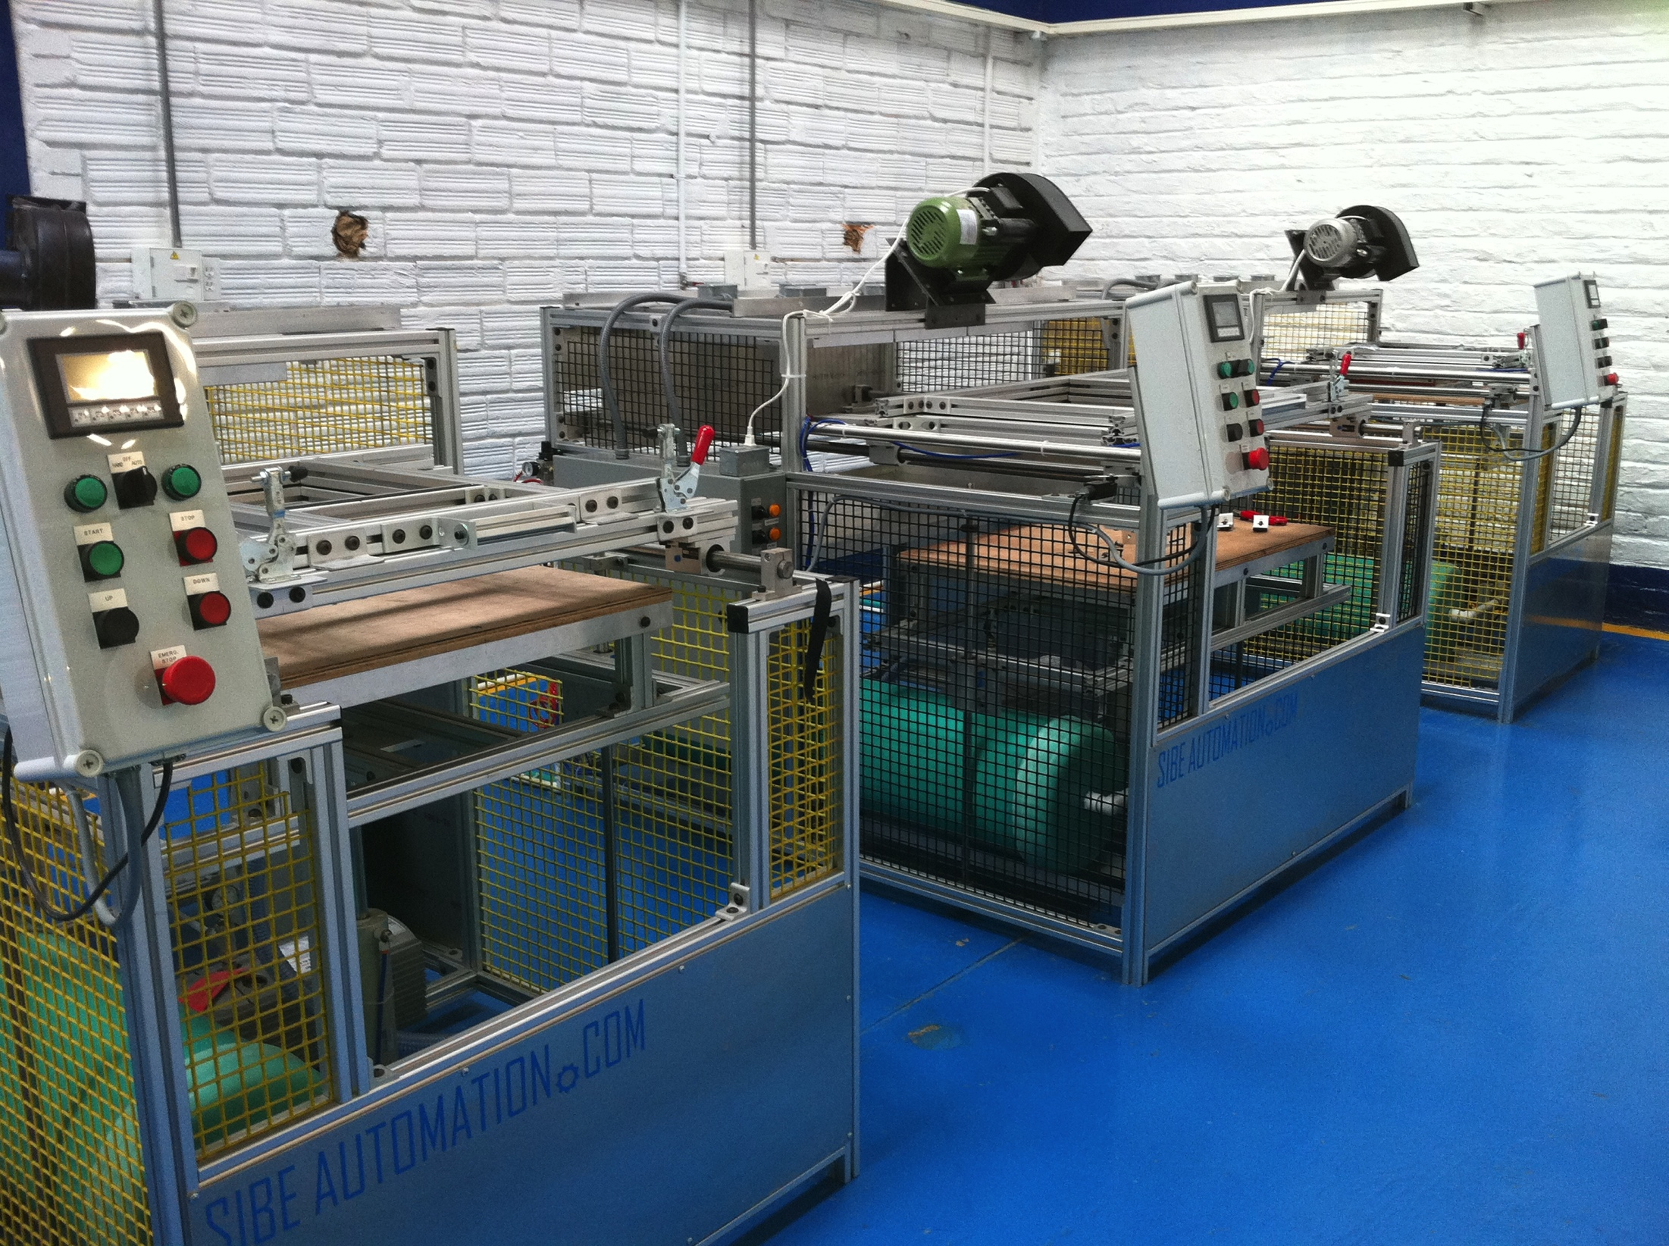
Empresa con una amplia trayectoria en el mercado de los termoformados, desde 1981, donde nuestro pilar principal es el apoyo constante a nuestros clientes mediante la aplicación de nuevas tecnologías y diseños acorde a sus necesidades, se manejan todo tipo de blisterpacks, clamShell, cunas, estuches, alcancías, material pop y acetatos.

Slide 11

MISIÓN
Satisfacer las necesidades de nuestros clientes con la elaboración de productos y empaques plásticos con la utilización de materias primas de primera calidad cumpliendo con altos estándares de calidad establecidos, brindando un servicio de calidad a precios competitivos manteniendo su confianza y contribuyendo a su desarrollo.
VISIÓN
Ser en el año 2020 una empresa líder en el mercado de empaques, con propuestas innovadoras y diseños exclusivos que nos diferencien.
Para ello se contará con maquinaria de ultima tecnología, procesos estandarizados y certificados, entregando productos de calidad y prestigio.

Slide 12

En CALLEGARI PLÁSTICOS LTDA.
estamos comprometidos y dedicados a la fabricación,
comercialización de empaques y productos en plástico, con el
fin de satisfacer a nuestros clientes bajo parámetros y
estándares de calidad.

Slide 13





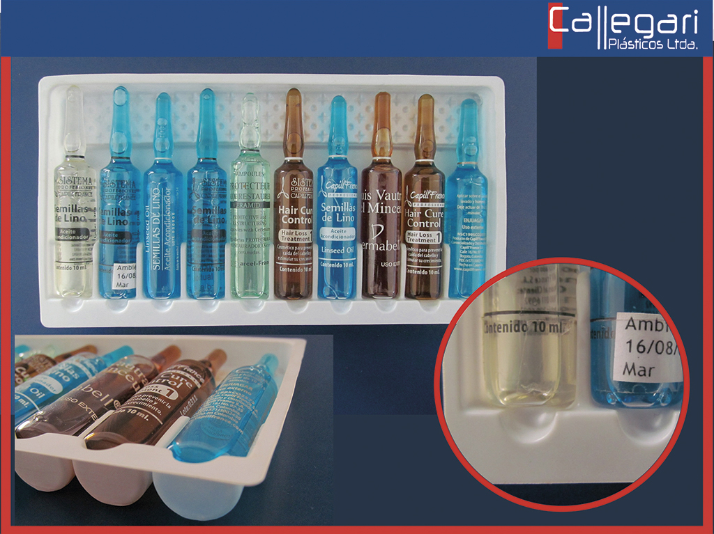
Gracias al apoyo de firmas como Procaps, Clever, Avianca, Cafam, 3M y otras, hemos consolidado CALLEGARI PLASTICOS.

Slide 14

El GEI está estructurado de una manera jerárquica, lo cual ofrece un crecimiento y desarrollo horizontal.
INSEPET S.A.S
SISTEMAS INSEPET CIA LTDA
CALLEGARI PLASTICOS LTDA

Slide 15



TODOD LO QUE DEBES SABER ACERCA DE GESTION HUMANA
Esta área esta diseñada para:
Atender tus inquietudes y escuchar tus problemas.
Garantizar el cumplimiento de tus deberes
Velar por tus derechos
Gestionar tu nomina, vacaciones, prestamos, cesantías, afiliaciones, certificaciones y demás solicitudes.
Hacer de tu lugar de trabajo el sitio mas agradable.
Hacerte crecer profesionalmente y laboralmente
Que disfrutes de los beneficios que ofrece el GEI

Slide 16

Cesantías:
  El empleado durante la vigencia de su contrato puede solicitar retiros parciales de sus cesantías, por los siguientes motivos:
    Vivienda
      Compra, Impuestos ,Pago Crédito Hipotecario, Pago Impuesto Predial, Mejoras Locativas
    Educación:
      Estudio propio, cónyuge y/o hijos.
Certificaciones Laborales: Se deben solicitar con (1) de anterioridad.
Certificado Ingresos & Retenciones: Se deben solicitar con tres (3) días anterioridad a Contabilidad.

Slide 17


PRESTAMOS
Préstamos Internos:
Definir cuanto se va tener en la bolsa_________ empleado puede hacer solicitud una vez tenga mínimo un (1) año en la compañía. Valor máximo a prestar $ 1.000.000 a un (1) año.
Libranza Bancolombia & Davivienda:
Trámite directo con el Asesor del Banco. Tasa de acuerdo a comportamiento crediticio. Descuento por nómina. Mínimo tres (3) meses en la compañía. Al retirarse de la empresa, le sostienen la tasa. Préstamos a partir de $ 1.000.000.
Otros:
Novedades de Nómina
Nómina
  Elabora, Valida & Aprueba – Contabilidad
  Sube a Banco – Contabilidad
  Aprueba – Gerencia
Trámites de Afiliaciones, EPS, Fondo de Pensiones & Cesantías, ARL, Caja de Compensación
Recepción Incapacidades, Permisos & Otras Solicitudes

Slide 18
Requerimiento cargos vacantes:
La Dirección de Gestión Humana debe definir los siguientes parámetros para iniciar proceso de selección: Tipo de contratación (planta o temporal), tiempo de duración del contrato, perfil del cargo y de la persona, competencias requeridas (habilidades, conocimiento y aptitudes), horarios laborales, salario y empresa por la cual debe ingresar.
Etapas del Proceso de Selección
-Perfil de la vacante existente. Diligenciar el formato de requisición de personal, y enviar a G H.
-Gestión Humana analiza requisición de personal, realiza reclutamiento, entrevista de incidentes críticos, aplica pruebas psicotécnicas y selecciona candidatos finalistas para entrevista con jefe inmediato.
-Finalmente se decide en conjunto con jefe inmediato y Coordinación de Gestión Humana el candidato a contratar.
El tiempo del proceso de selección es de 10 días hábiles promedio, de acuerdo al perfil.. Por lo cual se debe pedir con anticipación el cargo requerido.

Slide 19

RESPONSABILIDADES
Cumplir con la Misión, Visión, Principios, valores y políticas de la empresa, de forma responsable y ética.
Cumplir las normas y procedimientos del SSTA y del Reglamento interno de trabajo, así mismo de sus actualizaciones o modificaciones.
Cumplir con los requisitos legales y técnicos para conducción del vehículo propio o de la compañía.
Mantenerse actualizado en temas relacionados con los servicios, los productos sus características y aplicaciones.
Participar activamente en el desarrollo de todas las actividades de la empresa (reuniones, capacitaciones, charlas, integraciones, etc.).

Slide 20

RESPONSABILIDADES
Garantizar la efectividad y eficacia de los trabajos asignados.
Manejar de forma confidencial, ética y profesional toda la información a su cargo.
Entregar y cumplir oportunamente y con calidad las tareas, funciones e indicadores establecidos.
Responsable de poner al servicio todas sus competencias en función del desarrollo personal, profesional y organizacional.
Responsable del manejo, buen uso y preservación en buen estado de todos los recursos dispuestos para el funcionamiento y desarrollo de su cargo (viáticos, equipos de computo y comunicaciones, vehículos, herramientas, entre otros.)
Cumplir con los procesos, procedimientos, instructivos y guías definidos dentro del Sistema de Gestión de su cargo.

Slide 21



DERECHOS
Recibir un trato digno basado en el respeto e igualdad por superiores y demás compañeros.
Ser participe de los diferentes beneficios que maneje la compañía en pro al bienestar de los empleados.
Obtener y gozar de la posibilidad de crecimiento y/o proyección a nivel profesional dentro de la empresa, de acuerdo a las competencias o habilidades que se tengan.
Recibir todos los implementos de trabajos necesarios para desempeñar sus labores adecuadamente y de manera segura.
Obtener puntualmente la remuneración por el trabajado realizado y demás prestaciones sociales estipuladas por la ley.
Ser afiliados al sistema de seguridad social a través de la empresa y contar con la tranquilidad de obtener los servicios que dichas entidades ofrecen.

Slide 22


PLAN DE BENEFICIOS
Desarrollo de la carrera
Profundización en conocimientos del cargo actual: cada jefe inmediato valorara las actuales habilidades de cada empleado, para así determinar que tipo de capacitaciones a nivel interno o cursos externos pueden aportar en el crecimiento profesional.
Plan de desarrollo individual:
lecturas recomendadas (libros, artículos)
cursos presenciales
cursos virtuales
videos recomendados
Acciones de desarrollo en el puesto de trabajo

Slide 23
CALIDADA DE VIDA
Incapacidades: reconocimiento de incapacidades medicas al 100%
Flexibilidad horaria,
Para la atención de asuntos personales y asistencia a clases.
Pago de poliza colectiva para estudio de hijos
Seguro de vida y Póliza Exquequial: la empresa subsidia el 20% de la cuota.
Pago colegio de hijos de funcionarios 100%, bajo cumplimiento de requisitos

Slide 24


CALIDAD DE VIDA
Auxilio óptico:
Reconocemos por una sola vez el valor de 150.000 para ayuda de montura o lentes y además descontamos en la nomina el valor total de la factura de los lentes a un plazo de 4 meses. Para personal con antiguedad de un (1) año en el GEI
Póliza Colectiva vehículos: para las personas que tienen vehículo particular, la empresa los vincula a una póliza colectiva, la cual presenta beneficios económicos.

Slide 25
CALIDAD DE VIDA
Celebraciones Halloween – Empleados – Obsequio Niños -
Celebración Día de la Mujer
Celebración Novena Aguinaldos / Presentes o Actividad Ciudades
Celebración Navidad Niños / Obsequios Niños

Slide 26
CUMPLIMIENTO R.I.T
Los reglamentos internos de trabajo, hacen parte integral de los contratos individuales de trabajo y su contenido contiene las normas que rigen la relaciones laborales.
Todos los TRABAJADORES esta obligados a cumplir las normas que integran los reglamentos internos de trabajo, sin distinguir cargos, antigüedad y áreas.
Los trabajadores con cargos gerenciales y de direccion (jefes), como los líderes de áreas, estan llamados a responder para que se de cumplimiento y aplicación de las normas que integran los R.I.T y políticas internas de la empresa.

Slide 27
CONTENIDO
Condiciones de admisión
Trabajadores accidentales o transitorios
Horario de trabajo
Las horas extras y trabajo nocturno
Días de descanso
Vacaciones
Licencias y permisos
Salario mínimo y pagos
Servicio médico, riesgos laborales y seguridad en el trabajo
Prescripcion de orden
Orden Jerárquico
Labores prohibidas para mujeres y menores
Obligaciones especiales empresa y trabajadores
Escala de faltas y sanciones disciplinarias
Reclamos:presentación y tramitación
Acoso laboral

Slide 28
ADMISION
1. VERACIDAD EN DOCUMENTOS = JUSTA CAUSA
2. EXAMENES DE EGRESO
3. PRUEBAS DE SEGURIDAD

Slide 29
HORARIO DE TRABAJO
PERSONAL ADMINISTRATIVO
Lunes a Viernes
6:00 A.M. A 4:00 PM
Días Sábados
Si se requiere – No genera Horas Extras
La flexibilidad del horario, refleja el no trabajo de las 48 horas semanales – hay tiempo pendiente por cumplir -
PERSONAL OPERATIVO
Jornada de la mañana.
7:00 A.M. A 12:00 PM
Hora de Almuerzo.
12:00 P.M A 1:00 P.M.
Jornada de la tarde.
1:00 PM a 5:00 PM
Días Sábados
8:00 AM a 11:00 AM

Slide 30

BREAK = TIEMPO DE REFRIGERIO
Por mera liberalidad
Descanso de 15 minutos
Mañana 10:00 A.M a 10:30 A.M.
Tarde 4:00 P.M a 4:30 P.M.
No es acumulable fuera del horario laboral.
Eliminarse en cualquier termino
Tomarse en las instalaciones de la compañía

Slide 31

SE CONSIDERA FALTA
LA LLEGADA AL TRABAJO DESPUES DEL
MINUTO POSTERIOR DE LA HORA DE
ENTRADA.
JUSTA CAUSA DE DESPIDO PARA DAR
POR TERMINADO EL
CONTRATO DE TRABAJO
Obligación expresa para los trabajadores de la EMPRESA.
Incumplimiento una falta grave = Justa causa.
Cumplimiento a las normas de seguridad ocupacional.
Determinar los tiempos laborales y no laborales en caso de reportes de posibles accidentes que afecten la salud de los TRABAJADORES.

Slide 32

TRABAJADORES CONFIANZA Y MANEJO
Nivel de especial responsabilidad o mando.
Desempeñan cargos que en el marco de las relaciones empresa trabajador están encaminadas a las funciones de representación del GEI.
Se excluyen del derecho a recibir el pago por las horas extra y/o trabajo suplementario. (Art. 162 del C.S.T)

Slide 33
TRABAJO SUPLEMENTARIO
Autorización por escrito .
Deber de registrarse en gestión humana.
Paga de conformidad con la ley
25%
        35%
        75%

Slide 34

VACACIONES
Comprende 15 días hábiles continuos de descanso remunerado por cada año de servicios.
Disfrute obligatorio de 6 días de vacaciones al año.
Acumulacion de 2 años a 4 años dependiendo del cargo y función que desempeña.
Pueden reconocerse proporcioanlemente (Contratos menores de1 año.
No son prestación social.
Se conceden oficiosamente.( Solicitar con 30 días de anticipación).
Su interrupción no implica la perdida.
La base para pagarlas es el último salario devengado.
Existe la reserva del empleador de aceptar la fecha de disfrute.
Incluye el día sábado.
Se cancela sobre la base de 30 días laborales del mes.
PARA PODER DISFRUTARLAS
1. Cumplir con la entrega de funciones a su jefe inmediato y a la persona de reemplazo.
2. Suscribir acta de entrega, tareas y paz y salvos.
3. Legalizar accesorios, repuestos y de entrega del vehículo asignado.

Slide 35

PERMISOS
OBLIGATORIOS DE LEY
Sufragio.
Desempeño de cargos oficiales transitorios de forzosa aceptación.
Grave calamidad doméstica debidamente comprobada.
Comisiones sindicales.
Entierro de sus compañeros.
CITAS MEDICAS
No esta regulado dentro de las licencias obligatorias
SIENDO POTESTATIVO de la compañía dichos permisos.
Deben ser informados con anticipación.
Y el tiempo sera compensado.

Slide 36


CALAMIDAD DOMESTICA
Afecta el normal desarrollo de las actividades del trabajador
Amenazados derechos fundamentales de importancia en su vida personal y familiar
Atención prioritaria
AVISO DENTRO EL MISMO DÍA O AL DÍA SIGUIENTE
LICENCIAS
1- LICENCIA DE LUTO
2 - LICENCIA DE MATERNIDAD Y PATERNIDAD
3 - LICENCIAS NO REMUNERADAS

Slide 37
ENFERMEDAD
Deberes del trabajador:
Comunicar su enfermedad al empleador.
Someterse a las instrucciones, tratamientos y exámenes que ordene el médico.
Someterse a todas las medidas de higiene y seguridad industrial y a las ordenes de la Empresa para prevención de enfermedades
No aviso
Inasistencia
injustificada
No examen médico
Valida de EPS
Presentación a la gerencia al día hábil siguiente.
Falta grave si se presenta fuera de los términos descritos y/o con datos erróneos o falsos.

Slide 38
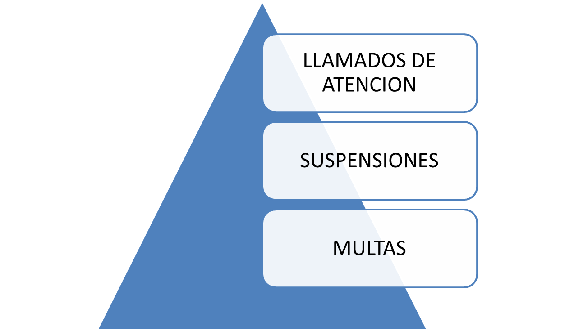
OBLIGACIONES - FALTAS
DEBERES DE LAS PARTES
Obligaciones Empleador – Trabajador
Faltas Leves
Faltas Graves

Slide 39
SANCIONES
PROCEDIMIENTO
Descargos Evaluación Sanción
Exoneración
Compromiso

Slide 40


